Slide 1
Sistema de Gerenciamento de Biblioteca (módulo Empréstimo)
Alunos: Ana Paula e Henrique

Slide 2
Descrição do Projeto
Em um sistema de gerenciamento bibliotecário, a eficiência da rotina de empréstimo de livros desempenha um papel fundamental. Reconhecendo essa importância, nosso projeto concentra-se primordialmente nessa área, visando aprimorar a experiência dos usuários e otimizar os processos internos da biblioteca. Dentre as funcionalidades propostas para esta etapa, destacam-se:
Emprestar os itens disponíveis em estoque;
Devolver itens emprestados;
Renovar empréstimos.

Slide 3
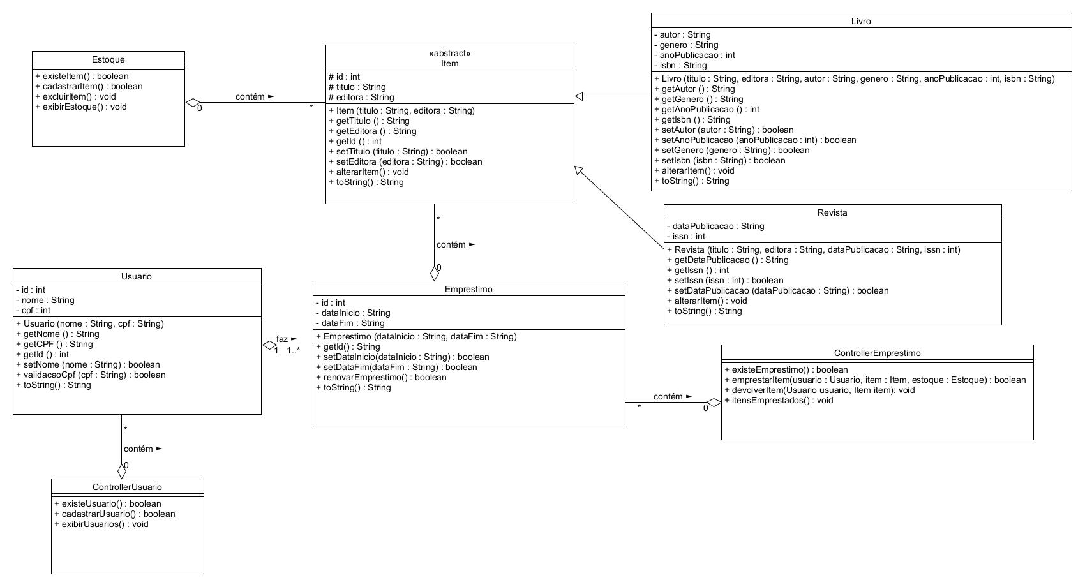
Diagrama de Classes

Slide 4
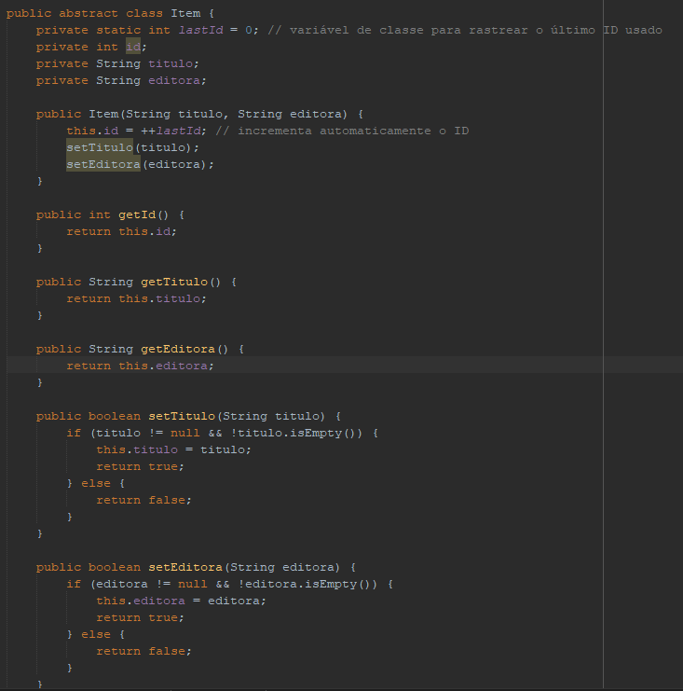
Encapsulamento
Para termos um melhor controle de acesso as classes e conseguirmos fazer qualquer manutenção necessária, utilizamos do encapsulamento para proteger os atributos internos da classe, restringindo seu acesso direto e garantindo que eles sejam manipulados apenas por meio de métodos específicos (getters e setters).

Slide 5
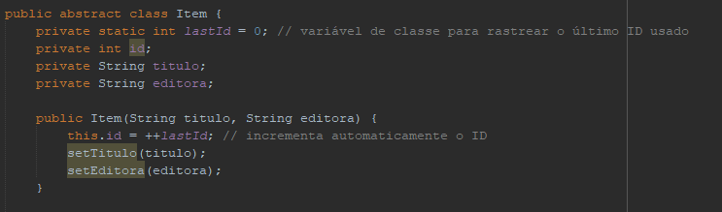
Abstração
Com a necessidade de criarmos mais de um tipo de item a ser emprestado na biblioteca, criamos uma classe genérica/abstrata com o nome de Item, com os atributos id, nome e editora que nossas classes Livro e Revista podem herdar.

Slide 6
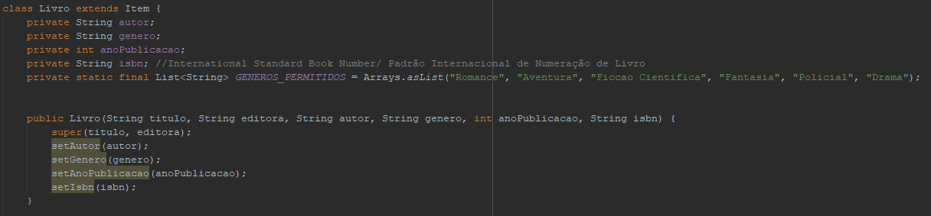
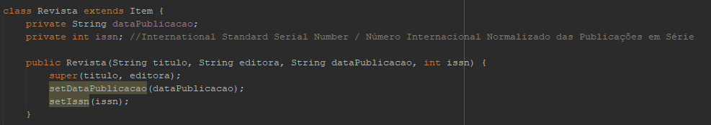
Herança e Polimorfismo
Aqui são as classes herdadas da classe abstrata Item, com os atributos da mesma e seus próprios.

Slide 7
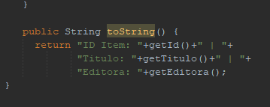
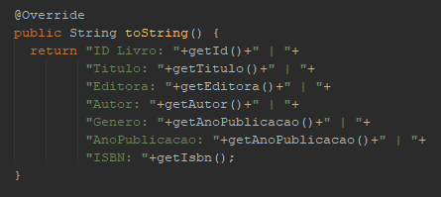
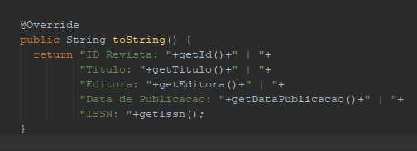
Sobrescrita
Método que possui todos os atributos das classes (toString), originalmente criado na classe genérica Item e sendo sobrescrito nas classes Livro e Revista.
Classe Abstrata Item
Classe Livro
Classe Revista

Slide 8
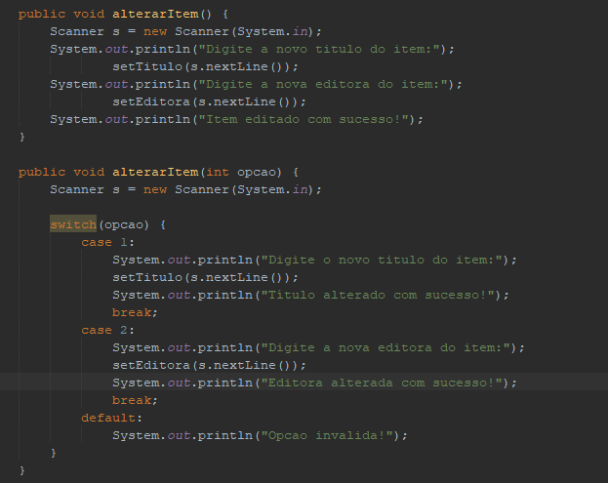
Sobrecarga
Aqui quisemos dar uma opção a alteração do item no estoque, onde o usuário pode querer alterar o item por completo ou então só uma característica.
________________________________________________________________________________________________________________________________________________________________________________
Classe Abstrata Item: Método Alterar Item

